Slide 1
实验11：DSP数据采集
李彧晟

Slide 2
实验目的
熟悉DSP硬件开发平台
掌握F28335的ADC外设的控制
掌握F28335中断的设置
熟悉DSP代码调试基本方法

Slide 3
F28335的ADC原理
SOC
排序器1
高速分频器
SYSCLKOUT
ADCLK
ADCINA0
MUXA
12bit
ADC
Result 0
.
.
.
.
.
Result 15
.
.
ADCINA7
ADCINB0
MUXB
.
.
ADCINB7
SOC
排序器2
EOC：转换结束信号
产生中断或标志

Slide 4
实验中ADC设置
ePWM
TB
SOC
排序器
级联模式
高速分频器
SYSCLKOUT
ADCLK
ADCINA0
MUX
12bit
ADC
Result 0
.
.
.
.
.
Result 15
.
.
ADCINB7
仅使用ADCINA0作为模拟输入
EOC：转换结束信号
产生中断或标志

Slide 5
ePWM 中TB子模块

Slide 6
ePWM 中ET子模块
TBCTR
TBPRD
.
.
.
.
CMPB
.
.
.
.
CMPA
EPWMA
EPWMB
CTR = 0
CTR = PRD
CTRU = CMPA
CTRD = CMPA
CTRU = CMPB
CTRD = CMPB

Slide 7
实验中SOC的产生
范例程序中：
TB的工作在增-减计数模式；
ETSEL中，选择TBCTR=TBPRD时作为SOC产生条件；
可改变上述工作模式，来确定SOC的频率

Slide 8
PIE中断
INT1.x
外设/引脚中断
PIE中断
INT1
CPU中断
INT2.x
INT2
外设/引脚中断
PIE中断
.
.
.
.
.
.
.
.
.
.
.
.
.
.
.
外设/引脚中断
PIE中断
INT12
INT12.x
ADC中断属于INT1.3，中断向量地址0x0D4A

Slide 9
DSP实现流程
主程序
开始
中断服务程序
读取AD结果
DSP初始化
保存AD结果
中断设置
数据写DAC
ADC设置
ePWM设置
复位ADC
等待
退出中断

Slide 10
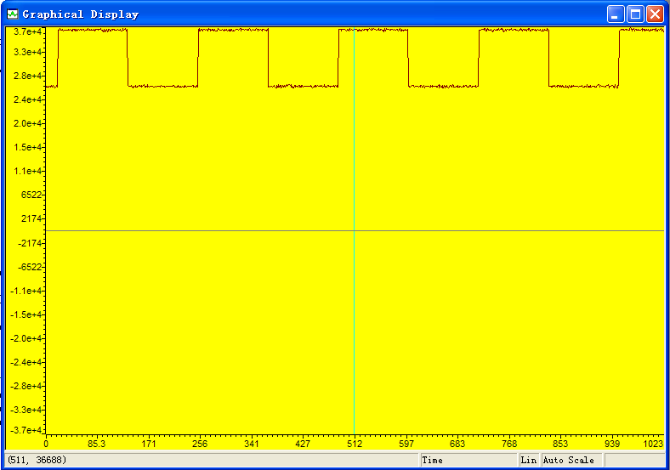
在DSP数据存储空间保存的采样结果

Slide 11
DAC
SMA端口J5对应DAC为AD9747：
转换时间4ns， 16bit无符号数
0x0000对应模拟min电平
0xFFFF对应模拟max电平
该DAC映射到DSP的端口地址为0x200400

Slide 12
实验要求
根据范例LAB11修改程序，完成以下内容：
根据范例，写出各外设初始化的寄存器、数值及其含义；
指出信号波形的存储地址，并作图显示；
改变信号源的频率，观察示波器上输出；
硬件验证ADC的采样频率；
验证系统的实时性；
按要求完成完成实验报告；

Slide 13
注意事项
信号源的输出电压必须控制0~1V，确认后连接至实验箱；
电路板上的物理连接必须断电操作；
在CCS的Run->Debug过程中，必须保证实验箱上电正常。

Slide 14
实验报告内容
实验目的
实验仪器（示意图硬件连接）
实验步骤（程序流程，设计思路，设计方法，实验效果，实验要求回答）
实验总结（问题现象，问题分析，解决方法）

Slide 15
实验报告提交
纸质——第五次实验课堂提交
电子——第五次实验当天
男生发送至：薛鲲鹏792749690@qq.com
女生发送至：郭梦琪2539734373@qq.com
文件名：姓名_学号_实验三
文件格式：word

Slide 16
答 疑
时间：考试前第三天14:00~16:00
地点：基础实验楼421
例如：1月15日考试，1月12日答疑
若1月12日是周六或周日，则提前到周五。

